Slide 1




Chương trình quản lý đặt bàn trong Nhà Hàng
BỘ CÔNG THƯƠNG
TRƯỜNG ĐẠI HỌC CÔNG NGHIỆP TP. HỒ CHÍ MINH
Lớp học phần: DHKHMT17B
GVHD: Th.S Trần Thị Anh Thi
Nhóm: 05

Slide 2




Thời gian thực hiện: 04/01/2024 – 28/05/2024
Nguyễn Minh Khánh 21083671
Lê Phúc Danh 21011361
Reporter
Recorder
Phạm Văn Khoa 21002901
Nguyễn Bảo Kha 21021521
Facilitator
Time Keeper
Chương trình quản lý đặt bàn trong Nhà Hàng Hương Việt
2

Slide 3
Kế Hoạch thực hiện
Link Nhật Kí
Tuần 2
Nhóm: 5
Tuần 5
Khảo sát và thu thập yêu cầu
Vẽ CSDL, ER
Giao Diện
Phân Luồng màn hình
Tuần 1
Lên kế hoạch và tìm hiểu đề tài
Tuần 3
Tuần 4
Thiết kế UML và Class Diagram
Chi tiết hóa Class Diagram
3

Slide 4
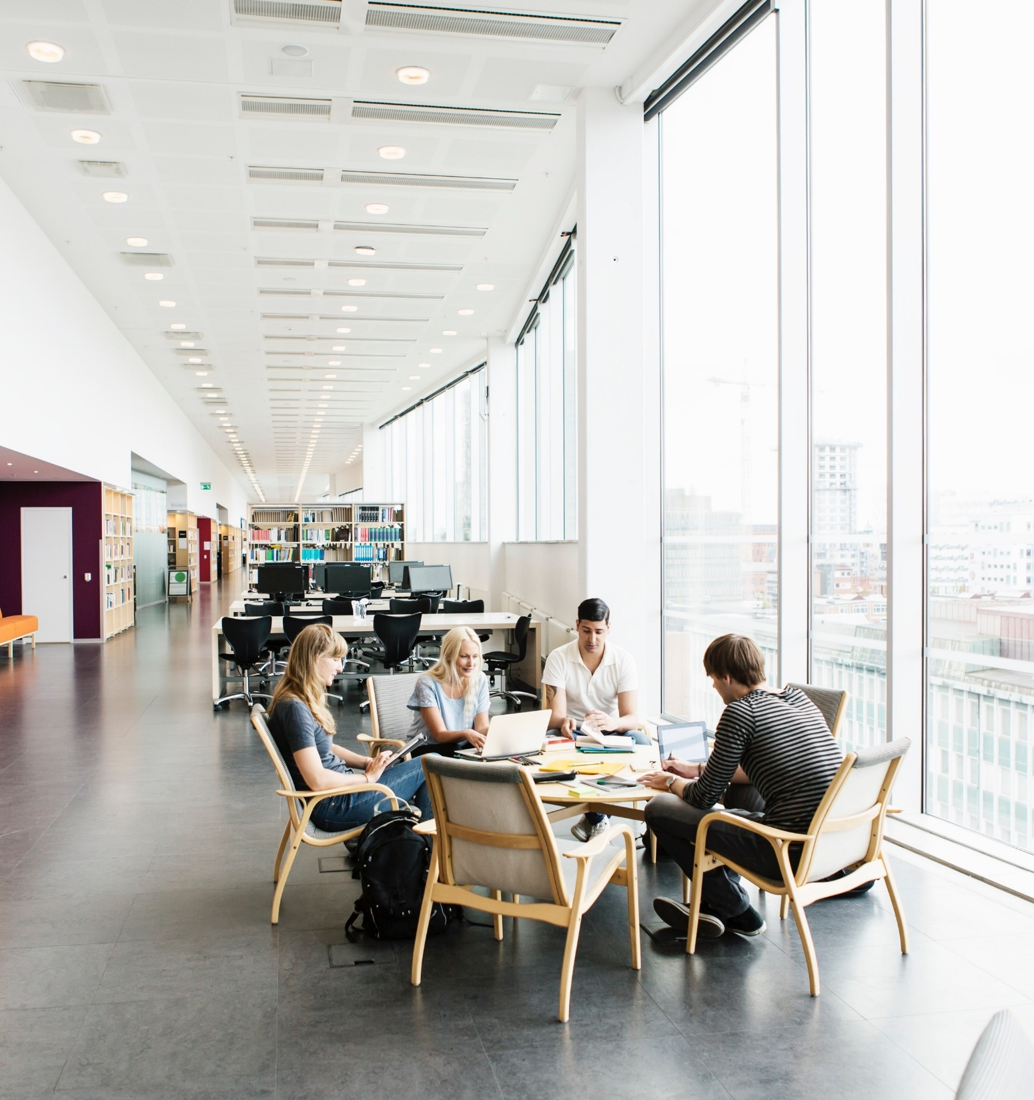
Giới thiệu
Nhóm: 5
Nhiều nhà hàng vẫn tiếp tục sử dụng quy trình quản lý đặt bàn thủ công. Điều này có thể gây ra sai sót và tốn nhiều thời gian. Quy trình quản lý đặt bàn thủ công có thể dẫn đến việc không đảm bảo tính minh bạch và công bằng trong việc quản lý lịch đặt bàn, gây không hài lòng và tranh cãi. Khi có sự thay đổi trong thông tin đặt bàn hoặc quy định về đặt bàn, việc cập nhật và thực hiện thay đổi trong quy trình thủ công có thể gặp khó khăn.
4

Slide 5



Mục Đích Chính
Tăng hiệu quả hoạt động
Hệ thống đặt bàn giúp nhà hàng quản lý việc đặt chỗ một cách hiệu quả, tránh tình trạng khách hàng đến mà không có chỗ ngồi hoặc phải chờ đợi lâu.
Cải thiện dịch vụ khách hàng
Hệ thống đặt bàn giúp nhà hàng cung cấp dịch vụ khách hàng tốt hơn bằng cách cho phép khách hàng đặt chỗ trực tuyến hoặc qua điện thoại một cách dễ dàng.
Tăng doanh thu
Hệ thống đặt bàn giúp nhà hàng tăng doanh thu bằng cách đảm bảo rằng tất cả các chỗ ngồi đều được sử dụng hiệu quả.

Slide 6

Phạm vi
Ai là người sử dụng ?
Ứng dụng được sử dụng trong phạm vi của nhà hàng Hương Việt, được sử dụng bởi nhân viên quầy và người quản lý nhà hàng.
Phạm vị của hệ thống bao gồm quản lý bàn, quản lý hóa đơn, quản lý khách hàng, quản lý nhân viên, quản lý tài khoản và Báo cáo thống kê.

Slide 7

Phân Tích
Sơ đồ use-case
Đặc tả use-case
Sơ đồ lớp
Sơ đồ cơ sở dữ liệu
Sơ đồ luồng màn hình
Nhóm: 5

Slide 8
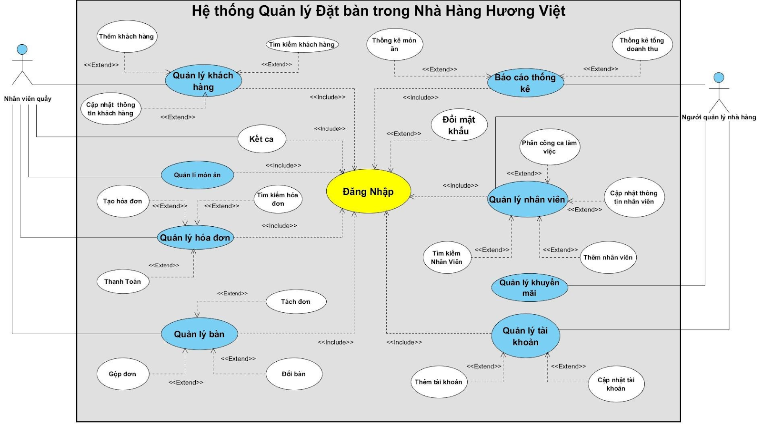
Sơ đồ use-case

Slide 9
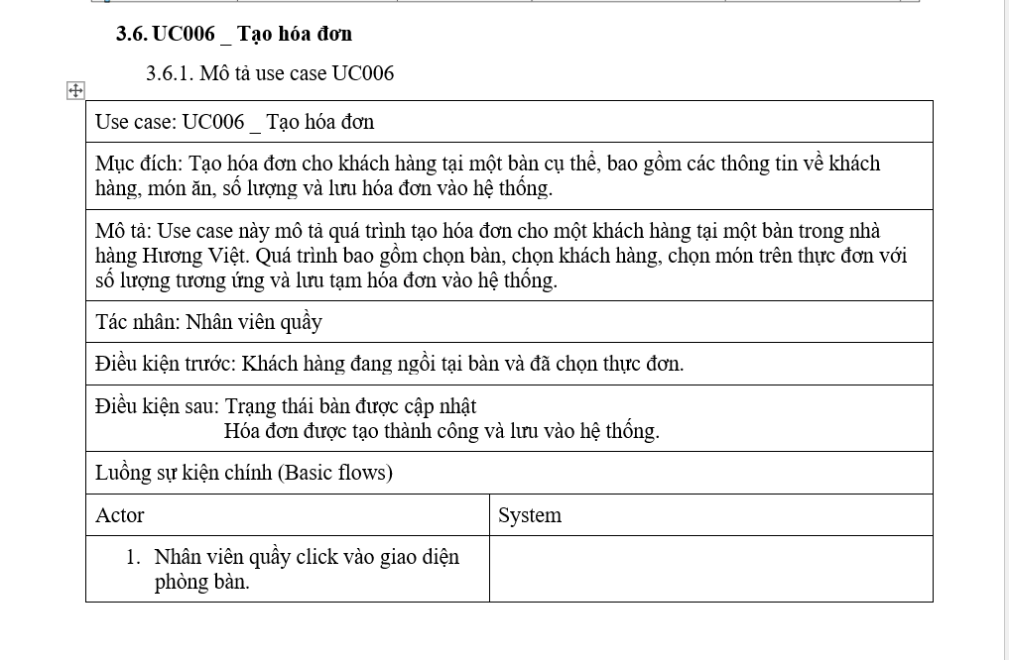
Đặc tả use-case

Slide 10
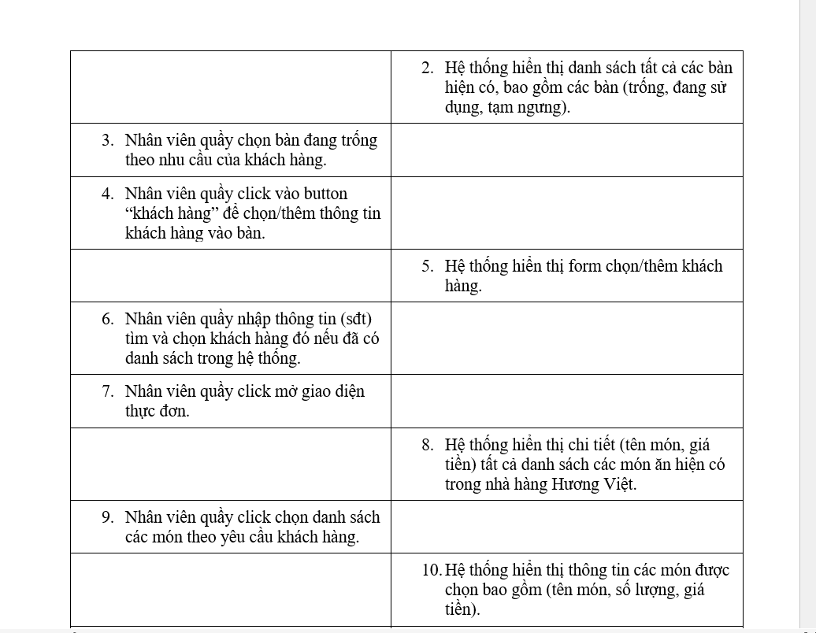

Slide 11
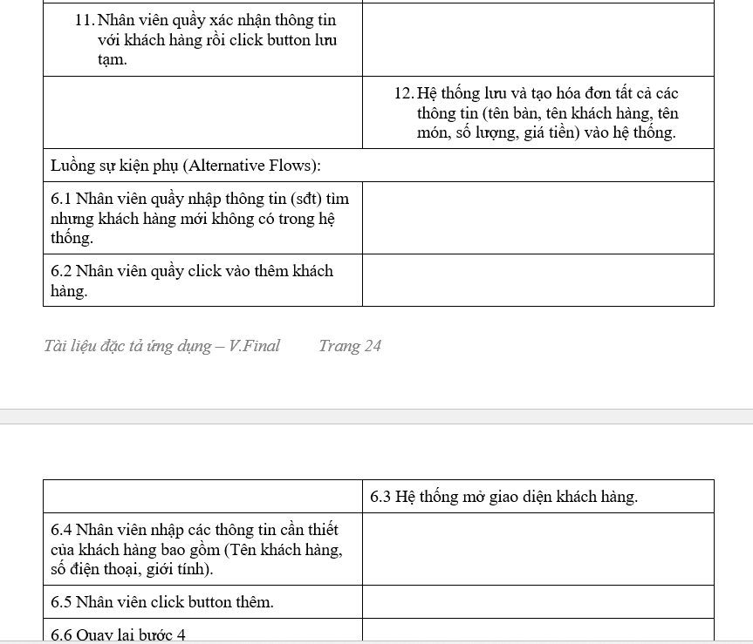

Slide 12
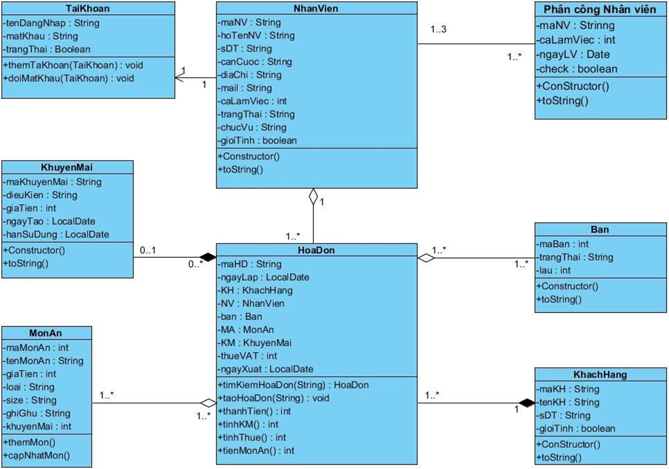
Sơ đồ lớp

Slide 13
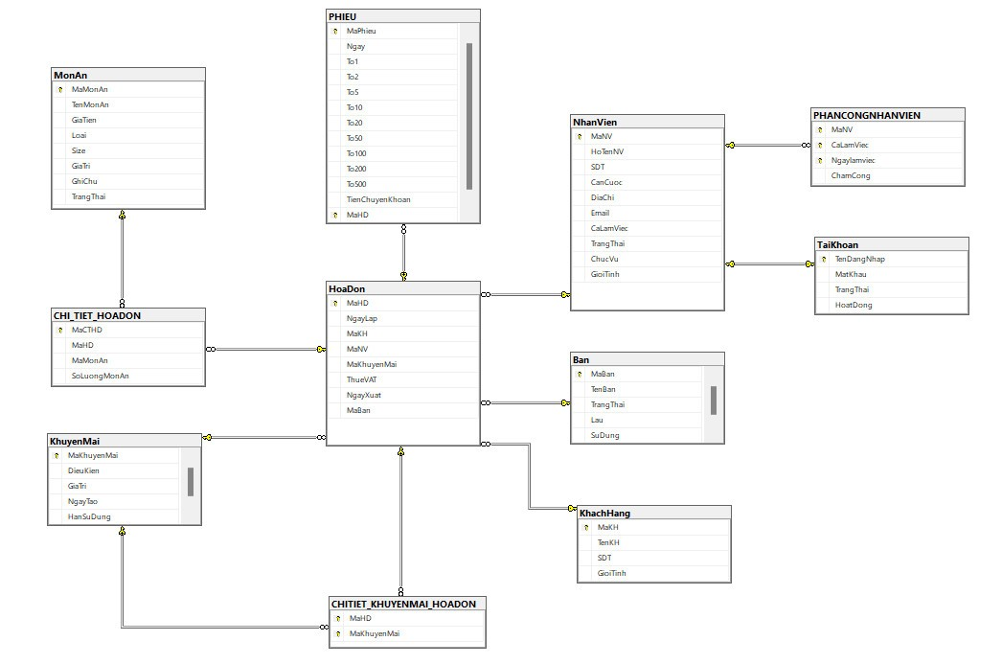
Lược đồ cơ sở dữ liệu

Slide 14
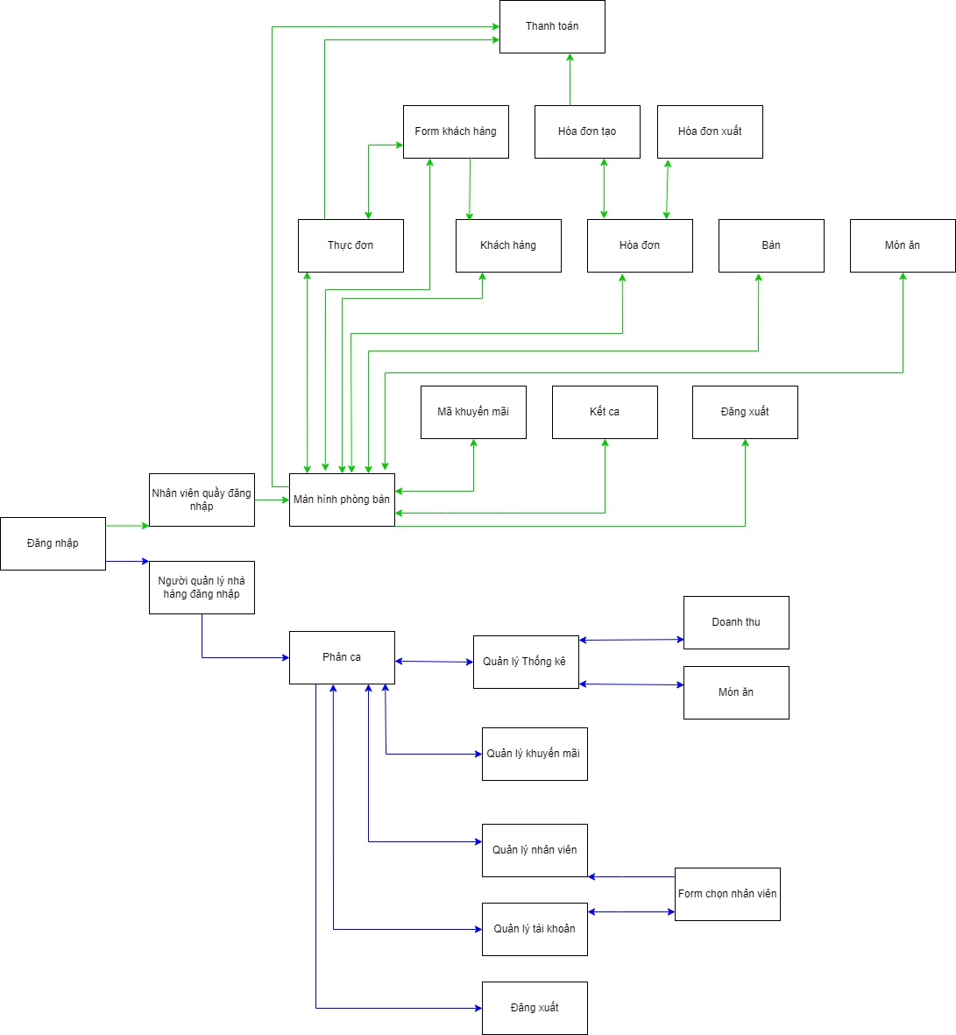

Sơ đồ luồng màn hình
Nhân Viên
Người Quản Lý

Slide 15
Yêu cầu
Hiện thực ứng dụng
1. Phần cứng
Máy tính windows 11 trở lên, RAM tối thiểu 8GB, HDD 512 GB, core i5 11th
2. Phần mềm
Apache NetBeans IDE 20
Microsoft SQL Server 2018
Microsoft Windows 11

Slide 16
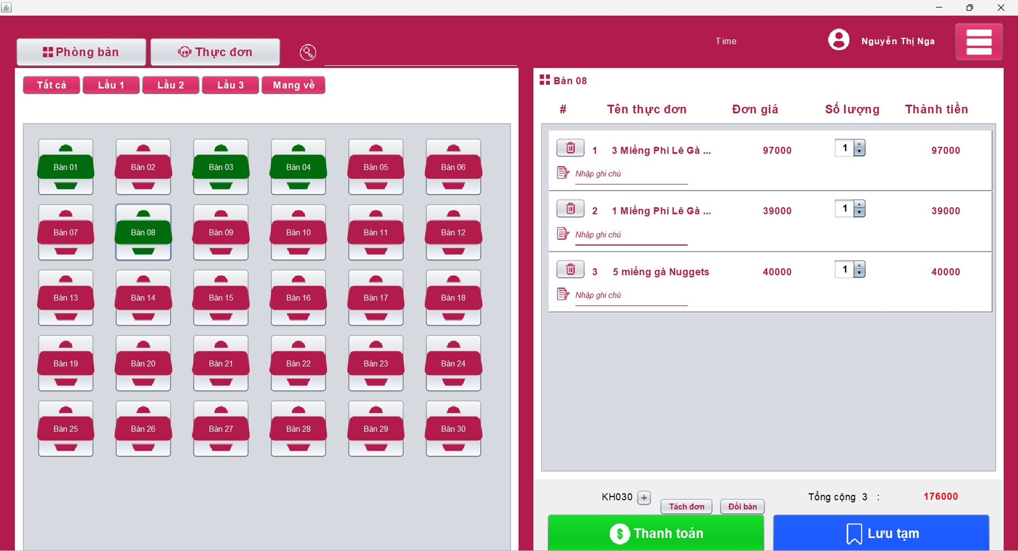
Màn hình Phòng bàn

Slide 17
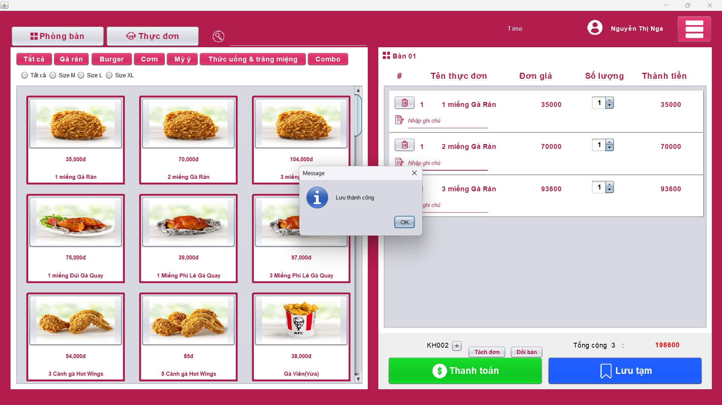
Màn hình Thực đơn

Slide 18
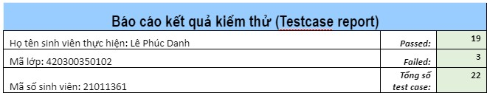
Kiểm thử

Slide 19


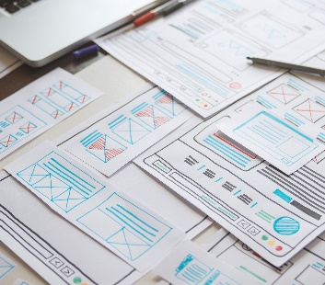
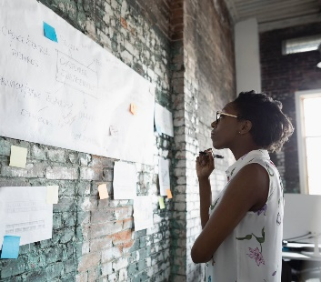
Thank you
Cảm ơn thầy cô và các bạn đã theo dõi bài thuyết trình

